Slide 1
ĐẠI HỌC CÔNG NGHIỆP HÀ NỘI
HANOI UNIVERSITY OF INDUSTRY
KHOA ĐIỆN TỬ
BÁO CÁO TỔNG KẾT
ĐỀ TÀI NGHIÊN CỨU KHOA HỌC CẤP TRƯỜNG
Đề tài: Nghiên cứu, thiết kế trợ lý ảo cá nhân trên nền tảng web kết hợp học máy (Machine Learning) và xử lý ngôn ngữ tự nhiên (Natural Language Processing)
Giảng viên hướng dẫn: TS. Hà Thị Kim Duyên
Notes:
Xin chào thầy cô và các bạn.Đầu tiên e xin được giới thiệu Em là Tăng Xuân Biên. Hôm nay, e xin thay mặt nhóm NC trình bày về Báo cáo NCKH với đề tài “…” – giảng viên hướng dẫn là cô.

Slide 2
NỘI DUNG BÁO CÁO
Phần I: Giới thiệu
Phần II : Nội dung của đề tài
Phần III: Kết quả
Phần IV: Kết luận và hướng tìm hiểu
Notes:
Nội dung e trình bày bao gồm 4 phần:

Slide 3
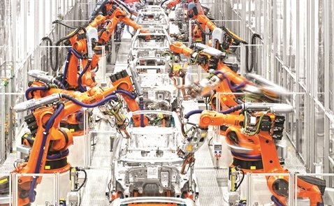
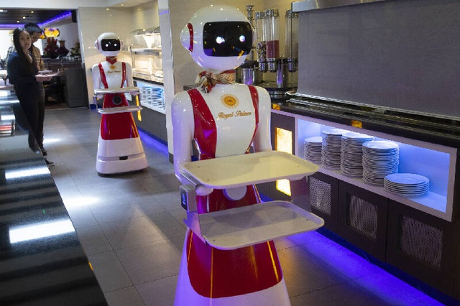
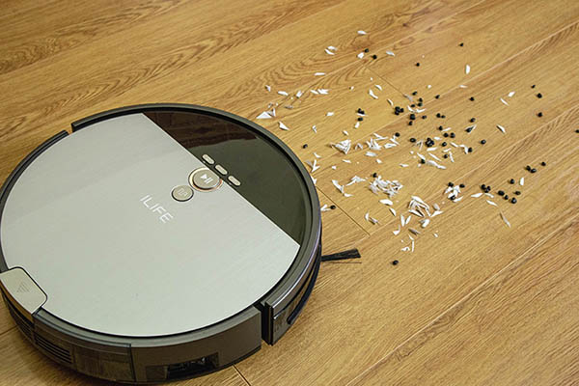
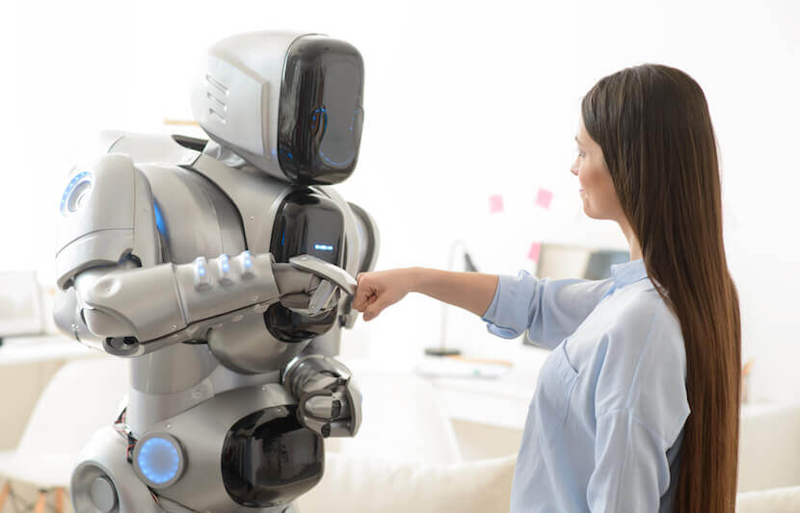
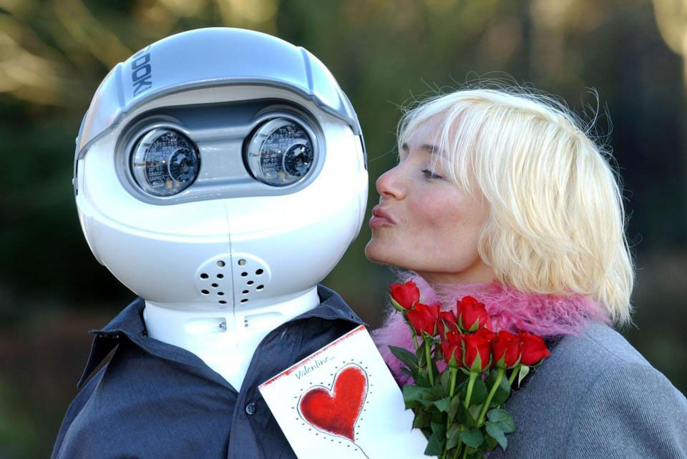
I: Giới thiệu
01
Lý do chọn đề tài
02
Mục đích đề tài
Robot tự động trong nhà xưởng
Robot phục vụ
Robot quét nhà
RoBot có mặt trong đời sống tinh thần hằng ngày của con người
Notes:
++Trước tiên là p1, giới thiệu.
++Khoa học công nghệ ngày càng phát triển và có vai trò hết sức quan trọng không thể thiếu trong cuộc sống hiện đại.
++Con người ngày càng tạo ra những cỗ máy thông minh có khả năng tự nhận biết và xử lý được các công việc một cách tự động, phục vụ cho lợi ích của con người
++Khi đó mong muốn của con người tạo ra robot không chỉ để làm việc mà còn là một phần trong đời sống tinh thần của con người - là một người bạn đồng hành của con người, có thể tương tác với con người qua giọng nói, thị giác, cử chỉ.
++Để tương tác với robot dễ dàng và tự nhiên hơn, con người đã đặt ra các yêu cầu về tương tác giữa người với robot, người ta hy vọng rằng robot có thể nhận ra nét mặt của người, hiểu được cảm xúc và đưa ra phản ứng thích hợp

Slide 4
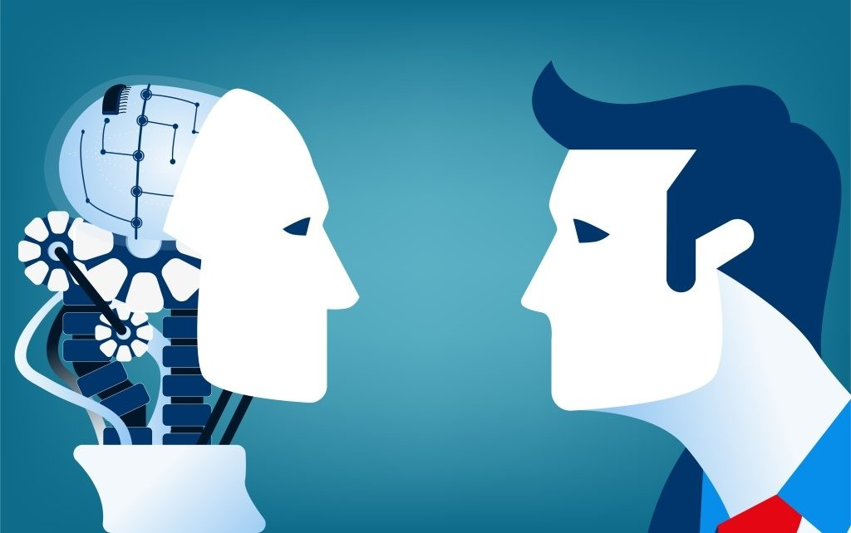
Để tương tác với robot dễ dàng và tự nhiên hơn, con người đã đặt những yêu cầu mới về tương tác giữa con người với robot:
Hiểu được ngôn ngữ giọng nói của con người
Xử lý thông tin nhận được
Thực hiện tương tác với con người qua giọng nói
Tương tác giữa robot với con người

Slide 5
Chọn đề tài
Đề tài: Nghiên cứu, thiết kế trợ lý ảo cá nhân trên nền tảng web kết hợp học máy (Machine Learning) và xử lý ngôn ngữ tự nhiên (Natural Language Processing)
Notes:
Thời gian trình bày hạn chếm, nên e sẽ tập trung vào các nội dung chính

Slide 6
1.2. Mục đích của đề tài
Nghiên cứu tiếp cận các kiến thức về trí tuệ nhân tạo, máy học và học sâu
Thực hiện ứng dụng hệ thống chatbot trên robot, mong muốn robot có thể hiểu được ngôn ngữ giọng nói con người và thực hiện tương tác với con người qua giọng nói
Xây dựng chương trình chatbot cơ bản, giao tiếp với con người

Slide 7
||: Nội dung của đề tài
Nội dung của đề tài gồm: 3 chương
Chương 1: Cơ sở lý thuyết
Chương 2: Xử lý bài toán chatbot
Chương 3: Thiết kế và xây dựng hệ thống

Slide 8
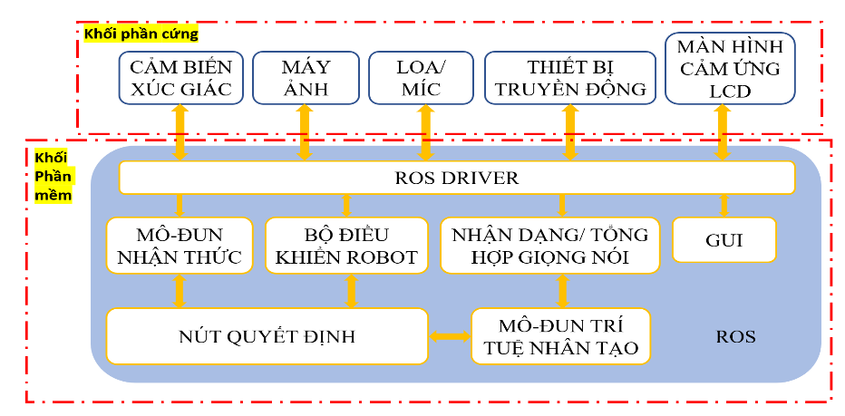
2.1: Sơ đồ khối của một robot xã hội điển hình
Khối phần cứng được sử dụng để nắm bắt các tín hiệu cảm xúc của con người và thể hiện tương tác của robot
Giúp giao tiếp với người dùng
Node ra quyết định kết hợp tất cả các dữ đưa ra quyết định cuối cùng.
Mô-đun nhận thức: nhận biết xử lý dữ liệu camera và tìm kiếm các đối tượng cần thiết từ hiện trường.
Khối GUI giúp giao tiếp giữa người dùng với robot thông qua thao tác với hình ảnh trên bảng điều khiển LCD
Mô-đun điều khiển rô-bốt để điều khiển các thiết bị truyền động.
Sơ đồ khối của một Robot xã hội điển hình
Mô-đun trí tuệ nhân tạo.
Notes:
+++Robot dịch vụ hoặc xã hội có thể có khả năng nhận thức thế giới bằng cách sử dụng camera có sẵn, tương tác với con người bằng giọng nói và đưa ra quyết định bằng các thuật toán trí tuệ nhân tạo. Những loại robot này có thiết kế hơi phức tạp, chúng ta có thể xem sơ đồ khối xây dựng điển hình của rô bốt xã hội trong hình sau.
+++
Khối phần cứng được sử dụng để nắm bắt các tín hiệu cảm xúc của con người và thể hiện cảm xúc của robot, trong đó máy ảnh có độ phân giải cao được sử dụng để chụp các bức ảnh thời gian thực về nét mặt và cử chỉ cơ thể của người dùng; micrô được sử dụng để thu thập tín hiệu lời nói; thiết bị truyền động giúp robot chuyển động đầu, cơ thể, cánh tay; động cơ và bánh đa hướng omni được tích hợp để điều hướng; màn hình LCD hiển thị giao diện và tương tác với người dùng.
+++
Bên trong khối phần mềm, gồm các mô-đun nhận thức giúp xử lý dữ liệu camera và tìm kiếm các đối tượng cần thiết từ hiện trường; mô-dun nhận dạng/tổng hợp giọng nói giúp giao tiếp với người dùng; mô-đun trí tuệ nhân tạo; mô-đun điều khiển robot để điều khiển thiết bị truyền động; nút quyết định kết hợp tất cả dữ liệu từ các cảm biến và đưa ra quyết định cuối cùng về việc phải làm tiếp theo Hệ điều hành ROS kết nối tới các cảm biến, bộ truyền động. Khối GUI giúp giao tiếp giữa người dùng với robot thông qua thao tác với hình ảnh trên bảng điều khiển LCD.
+++
Trong đề tài này, nhóm nghiên cứu sẽ triển khai khối tổng hợp, nhận dạng giọng nói với trí tuệ nhân tạo có thể giao tiếp với mọi người bằng cách sử dụng văn bản và giọng nói. Câu trả lời từ bot phải giống như của con người.

Slide 9
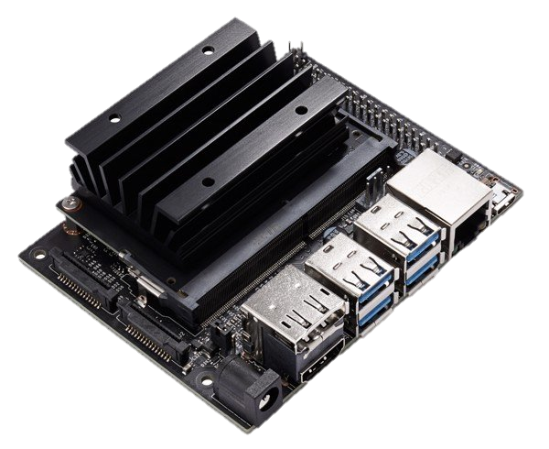
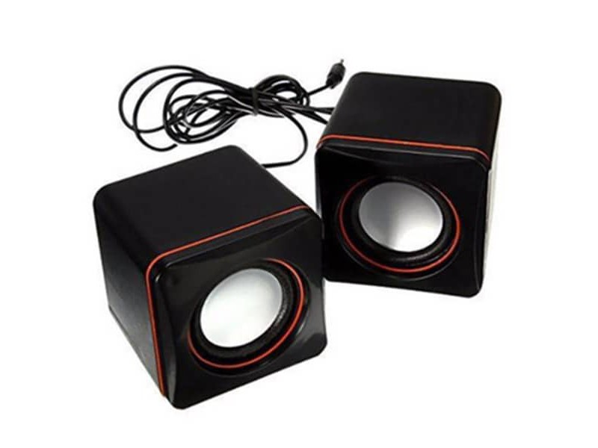

2.2: Sơ đồ khối hệ thống
Bộ xử lý trung tâm
Khối tín hiệu đầu vào
Khối thiết bị ngoại vi
Khối nguồn
Sơ đồ khối hệ thống
Notes:
Tiếp theo em xin trình bày về thiết kế hệ thống, dưới đây là sơ đồ khối
++
Khối tín hiệu đầu vào em sử dụng micro để thu thập giọng nói đầu vào, việc sử dụng một micro chất lượng tốt sẽ mang đến tính chính xác cao hơn cho hệ thống.
++
Sau khi bộ xử lý trung tâm đã xử lý tín hiệu đầu vào thì tín hiệu

Slide 10
2.3: Một số thuật ngữ quan trọng
Intent: ý định trong mỗi câu nói của người dùng.
Entity: Các thông tin có thể trích xuất trong câu nói của người dùng.
Slot: đối tượng để ánh xạ giá trị các trường trong Database với với các thông tin mà người dùng cung cấp.
Action: là hành động mà Chatbot có thể làm, thể hiện khả năng của Chatbot.
Domain: là một tập các intents, entities, slots, actions.
Tracker Store: là cơ sở dữ liệu để lưu trữ lịch sử cuộc hội thoại của Chatbot với người dùng
Knowledge DB: là cơ sở dữ liệu lưu trữ tri thức của Chatbot.
Notes:
++ Intent:
(ví dụ: chào hỏi, tìm quán cà phê...).
++Entity
(ví dụ: số điện thoại, địa chỉ, tên quán cà phê...).
++ Slot:
ví dụ thông tin người dùng cung cấp là tìm quán cà phê để “học bài” thì mục đích “học bài” sẽ được ánh xạ vào cặp key-value là “purpose: HB” để tiện cho việc truy xuất dữ liệu.
++action
(ví dụ: tìm quán cà phê, tìm nhà ăn...).
++ Domain
Chúng mang ý nghĩa thể hiện cho tất cả những gì Chatbot có thể hiểu (thông qua intents, entities, slots) và có thể làm (actions).
++Tracker Stone
Một số hệ thống thiết kế đơn giản sẽ lưu lịch sử trò chuyện trong RAM hoặc gộp chung với Knowledge DB.
++ Knowledge DB
Ví dụ như: thông tin về các quán cà phê, nhà hàng...

Slide 11
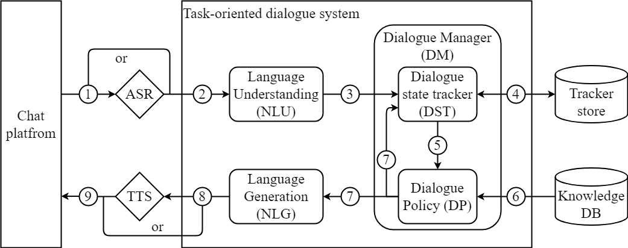
2.4: Kiến trúc của hệ thống
Kiến trúc của hệ thống IVASTChatbot
Notes:
++
Nhóm nghiên cứu sẽ triển khai một Chatbot AI đơn giản dựa trên kiến trúc Task-oriented dialogue system (TODs) - Hệ thống đối thoại theo định hướng nhiệm vụ -> hệ thống phù hợp với yêu cầu đối thoại cơ bản giữa người và robot.
++
Hướng tiếp cận dựa trên pipeline – Hệ thống chia thành nhiều module nhỏ, mỗi module có nhiệm vụ khác nhau, tiếp trinh hệ thống tuần tự đi qua từng module → dễ kiểm soát -> dễ dàng tích hợp vào các hệ thống
++
End-to-end – thiết kế vs 1 module duy nhất xử lý yêu cầu của ng dùng –
++

Slide 12
2.5. Các quá trình thực hiện
Xác định ý định trong mỗi câu nói (Intent)
Trích xuất thông tin thực thể (Entity)
Quản lý hội thoại (DM)
Sinh hội thoại (NLG)
Notes:
Các quá trình: 1 – 2 – 3

Slide 13
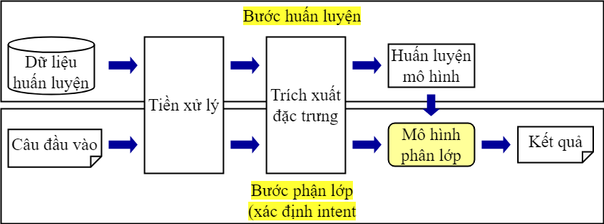
2.5.1. Xác định ý định intent
Mô hình xác định ý định của người
Notes:
₊₊
Intent: ý định trong mỗi câu nói của người dùng.
₊₊
Intent được xác định sẽ quyết định cấu trúc (frame) và kịch bản (script) của đoạn hội thoại tiếp theo. Việc xác định intent là rất quan trọng đối với hệ thống. Nếu Chatbot xác định sai intent sẽ dẫn đến phản hồi không thích hợp, dẫn đến người dùng không hài lòng
₊₊Tiền xử lý dữ liệu: Bước tiền xử lý dữ liệu là thao tác làm sạch dữ liệu như loại bỏ các thông tin thừa, chuẩn hóa dữ liệu, … Bước tiền xử lý dữ liệu có vai trò quan trọng trong hệ thống chatbot. Nếu dữ liệu đầu vào được tiền xử lý tốt sẽ làm tăng độ chính xác của hệ thống.
++ Trích xuất đặc trưng
từ những dữ liệu đã được tiền xử lý. Bước trích xuất đặc trưng ảnh hưởng lớn đến độ chính xác của mô hình. Để trích xuất được đặc trưng tốt, chúng ta cần phân tích dữ liệu tỉ mỉ.
Đây là bước biểu diễn ngôn ngữ loài người dưới dạng một số sao cho có nghĩa và máy có thể hiểu được.
++Huấn luyện mô hình
Bước huấn luyện mô hình nhận đầu vào là các đặc trưng đã được trích xuất và đầu ra áp dụng các thuật toán máy học để học ra một mô hình phân lớp. Neural Network (LSTM)
++Sau khi có một mô hình phân lớp intent, chúng tra có thể sử dụng nó trên một câu hội thoại mới. Câu hội thoại này cũng đi qua các bước tiền xử lý và trích xuất đặc trưng, sau đó mô hình phân lớp sẽ xác định “Độ chính xác” cho nhưng intent trong tập các intent và đưa ra intent có độ chính xác cao nhất.
++
LSTM

Slide 14
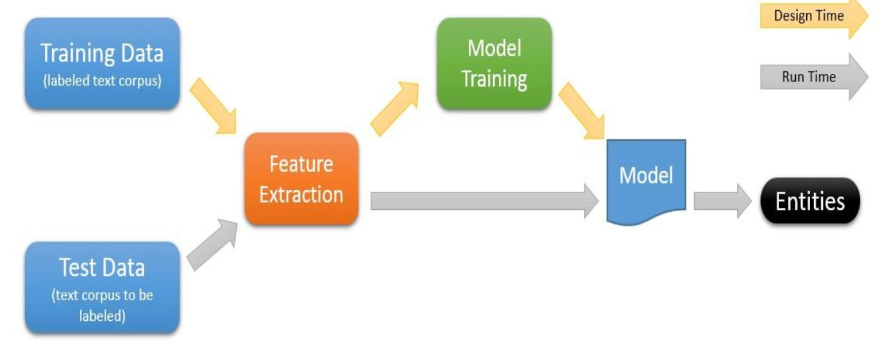
2.5.2. Trích xuất thông tin thực thể NER
Mô hình xác định ý định của người
Notes:
++
Named Entity Recognition (NER) còn gọi là nhận dạng thực thể, vai trò chính của tác vụ này là nhận dạng các cụm từ trong văn bản và phân loại chúng vào các nhóm đã được định trước.
=> NER là bước rất quan trọng trong chatbot, việc tách chi tiết từ vựng ra giúp ích cho bot có thể hiểu được ý nghĩa, mục đích của câu văn.
++
Để xây dựng một trình trích xuất thực thể, chứng ta cần cung cấp cho mô hình một khối lượng lớn dữ liệu huấn luyện có chú thích, để nó có thể tìm hiểu thực thể là gì. Chẳng hạn, nếu ta muốn xây dựng một mô hình để trích xuất các vị trí “Locations” chúng ta cần gán nhãn thủ công tên của các thành phố, quốc gia, địa điểm, vv. Càng nhiều ví dụ được gán nhãn, mô hình sẽ càng chính xác. Với phương thức này, mô hình trở nên thông minh hơn theo thời gian khi nó học hỏi từ các ví dụ mới.
++
EntitySynonymMapper

Slide 15
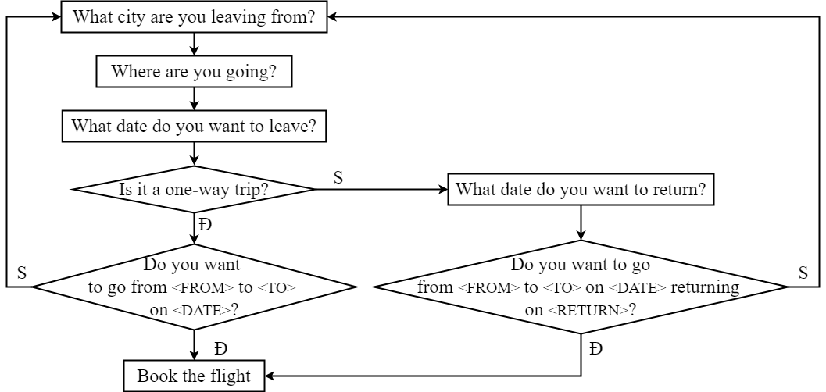
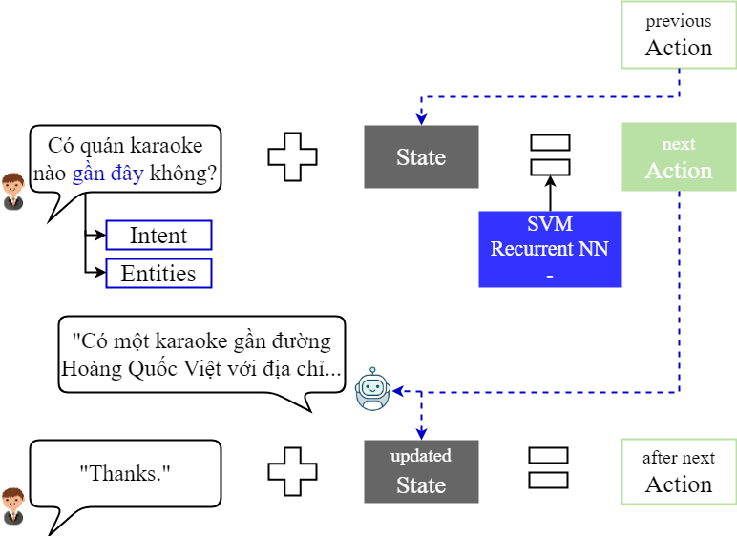
2.5.3. Quản lý hội thoại DM
Ví dụ về quản lý hội thoại
Mô hình máy trạng thái hữu hạn (Finite-State Machine)
Notes:
++Trong các phiên trao đổi dài giữa người và chatbot, chatbot sẽ cần ghi nhớ những thông tin về ngữ cảnh hay quản lý các trạng thái hội thoại. Vấn đề quản lý hội thoại (dialoge management) khi đó là quan trọng để đảm bảo việc trao đổi giữa người và máy thông suốt
++
Chức năng của thành phần quản lý hội thoại là nhận đầu vào từ các thành phần NLU, quản lý các trạng thái hội thoại (dialogue state), ngữ cảnh đoạn hội thoại (dialogue context), và truyền ra cho thành phần sinh ngôn ngữ (Natural Language Generation - NLG).
Trạng thái của hội thoại (dialog state) được lưu trữ lại và dựa vào tập luật hội thoại (dialog policcy) để quyết định hành động tiếp theo cho câu trả lời của bot trong một kịch bản hội thoại, hay là hành động (action) chỉ phụ thuộc vào trạng thái (dialog state) trước của nó
++
Hiện nay, các chatbot thường dùng mô hình máy trạng thái hữu hạn (Finite State Machines - FSM), mô hình Frame-based (Slot Filling) hoặc kết hợp cả hai mô hình này.
++
Các FSM đặt một trình tự được xác định trước các bước đại diện cho trạng thái của cuộc hội thoại tại bất cứ điểm nào. Các FSM là phương pháp thiết kế thủ công của DM. Các trạng thái của FSM tương ứng với các câu hỏi mà DM hỏi người dùng. Các cung nói giữa các trạng thái tưng ứng với các hành động của chatbot sẽ thực hiện. Các hành động này phụ thuộc phản hồi của người dùng cho các câu hỏi.

Slide 16
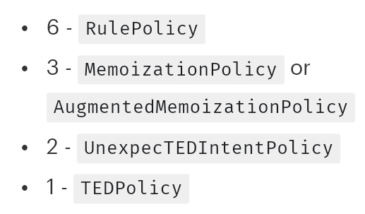
2.5.4. Mô hình sinh hội thoại NLG
NLG dựa trên quy tắc (rule - based)
NLG dựa trên truy xuất (Retrieval - based)
NLG dựa trên cơ sở sáng tạo (generativebased)
Mức độ ưu tiên
TEDpolicy – machine learning
NLP dựa trên nguyên tắc Rule-Policy.
- Bắt đầu bất kỳ chỗ nào trong đoạn hội thoại.
- Nếu sảy ra intent trong rule thì sẽ respone action tương ứng.
Notes:
++
Trên thực tế, có các loại ứng dụng NLG chính: NLG dựa trên quy tắc (rule-based), dựa trên truy xuất (retrieval-based) và dựa trên cơ sở sáng tạo (generativebased) [8]. ++
Rule-based: đây là kiến trúc mà hầu hết các chatbot đầu tiên sử dụng – chúng chọn các câu hỏi - TEDpolicy – dựa vào machine leaning – Mức độ ưu tiên thấp hơn Rule-base => xảy ra khi intent không có trong rule thì bot sẽ tự học và đưa ra dự đoán . Độ chính xác cao nhất th
++
Mô hình sẽ dự đoán đồng thời
Nếu tất cả policy đều có confidence bằng nhau thì respone sẽ dựa vào policy có độ ưu tiên cao nhất.

Slide 17
2.6: Mô hình huấn luyện cho chatbot
--Tokenization: thực hiện custom tokenization cho tiếng việt với thư viện xử lý tiếng việt VietnameseTokenizer và nhằm chuẩn hoá từ đồng nghĩa bằng việc thống nhất từ đồng nghĩa, từ địa phương, tiếng lóng về một từ chuẩn hoá, sử dụng EntitySynonymMapper.
--Featurization: Supervised Embeddings
++RegexFeaturizer: Tạo biểu diễn vector của thông điệp người dùng bằng cách sử dụng biểu thức chinh quy regex(regular expression).
Notes:
Trong Rasa, các messages được xử lý bởi một chuỗi các thành phần (components). Các thành phần này được thực thi lần lượt trong “pipeline” được xác định trong file config.yml. Việc lựa chọn một NLU pipeline cho phép ta tùy chỉnh mô hình của mình và kết hợp nó trên tập dữ liệu của mình
++ có các component để trích xuất thực thể, phân loại ý định, lựa chọn phản hồi, tiền xử lý và các thanh phần khác
++ Một pipeline bao gồm phần chinh
-- Tokenization: Tách mỗi câu thành một từ tố token -> tách ra thanh t
++ Fraturization
Ta cần quyết định xem có nên sử dụng các thành phần cung cấp tính năng nhúng từ được đào tạo trước (pre-trained word embeddings) hay nhúng được giam sát (Supervising Embeddings) ++tự tạo tập dữ liệu trainng ngay từ đầu – Rasa có khả năng huấn luyện với bất kỳ ngôn ngữ nào chỉ >>> với việc khó tìm ra mô hình đào tạo trước cho ngôn ngữ tiếng việt—với bài toán trả lời trong một miến linh vực đóng -> đảm bảo tinh chinh xác và tranh dư thừa dữ liệu.

Slide 18
2.7: Xây dựng chương trình

Slide 19
2.7.1 Nguồn dữ liệu xây dựng
Nguồn dữ liệu thực nghiệm thu thập từ những câu hỏ, câu trả lời, là những câu hỏi thường gặp, ngoài ra còn tham khảo một số chatbot facebook fanpage
Để làm giàu thêm cho tập dữ liệu huấn luyện nhóm nghiên cứu bổ xung thêm các câu hỏi mới trong mỗi intent, đảm bảo intent quan trong mang tính hỏi đáp nhiều có ít nhất 10 câu hỏi, mỗi câu có cách diễn đạt khác nhau khác với cùng mục đích với câu hỏi ban đầu
Các câu hỏi đã được gán nhãn với cùng intent với câu hỏi ban đâu

Slide 20
2.7.2: Xây dựng ý định
- Nhiệm vụ xây dựng các tập ý định sẽ theo nguyên tắc là những mẫu câu hỏi mà người dùng khi có ý định đó hay sử dụng nhất có thể.
- Cần định nghĩa các ý định khớp với ngôn ngữ tự nhiên nhất, trong đề tài này nhóm định nghĩa các ý định như sau với nguồn dữ liệu thực nghiệm

Slide 21
2.7.3: Xây dựng thực thể
Entities là các thực thể chứa thông tin đặc trưng quan trọng được trích xuất theo ý định của người dùng
Slots là các thông tin được trích chọn trong các câu hỏi của người dùng được hệ thống lưu lại trong bộ nhớ hệ thống để dùng trong các hành động hoặc để đưa rac các câu trả lời phù hợp theo ngữ cảnh, tránh việc phải hỏi lại những thông tin mà người dùng đã cung cấp từ trước

Slide 22
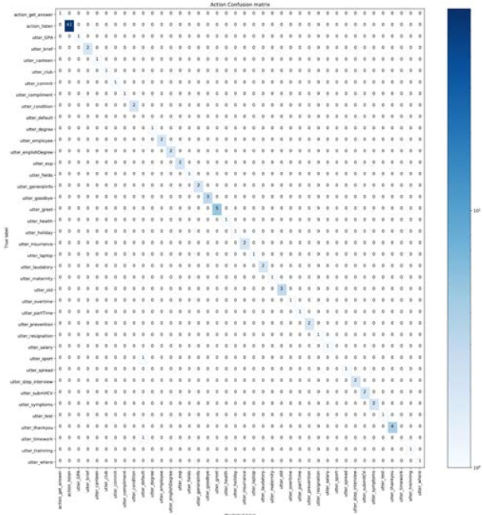
III: Kết quả
Notes:
Intent confusion matrix

Slide 23
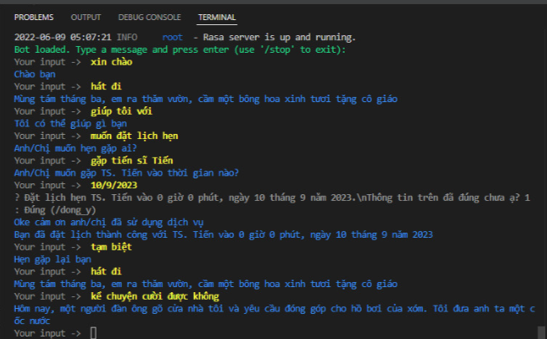
3.1. Kết quả chạy chương trình
Notes:
Kết quả của chương trình khi chạy trải nghiệm tương tác với chatbot với một số câu hỏi gần với kịch bản

Slide 24
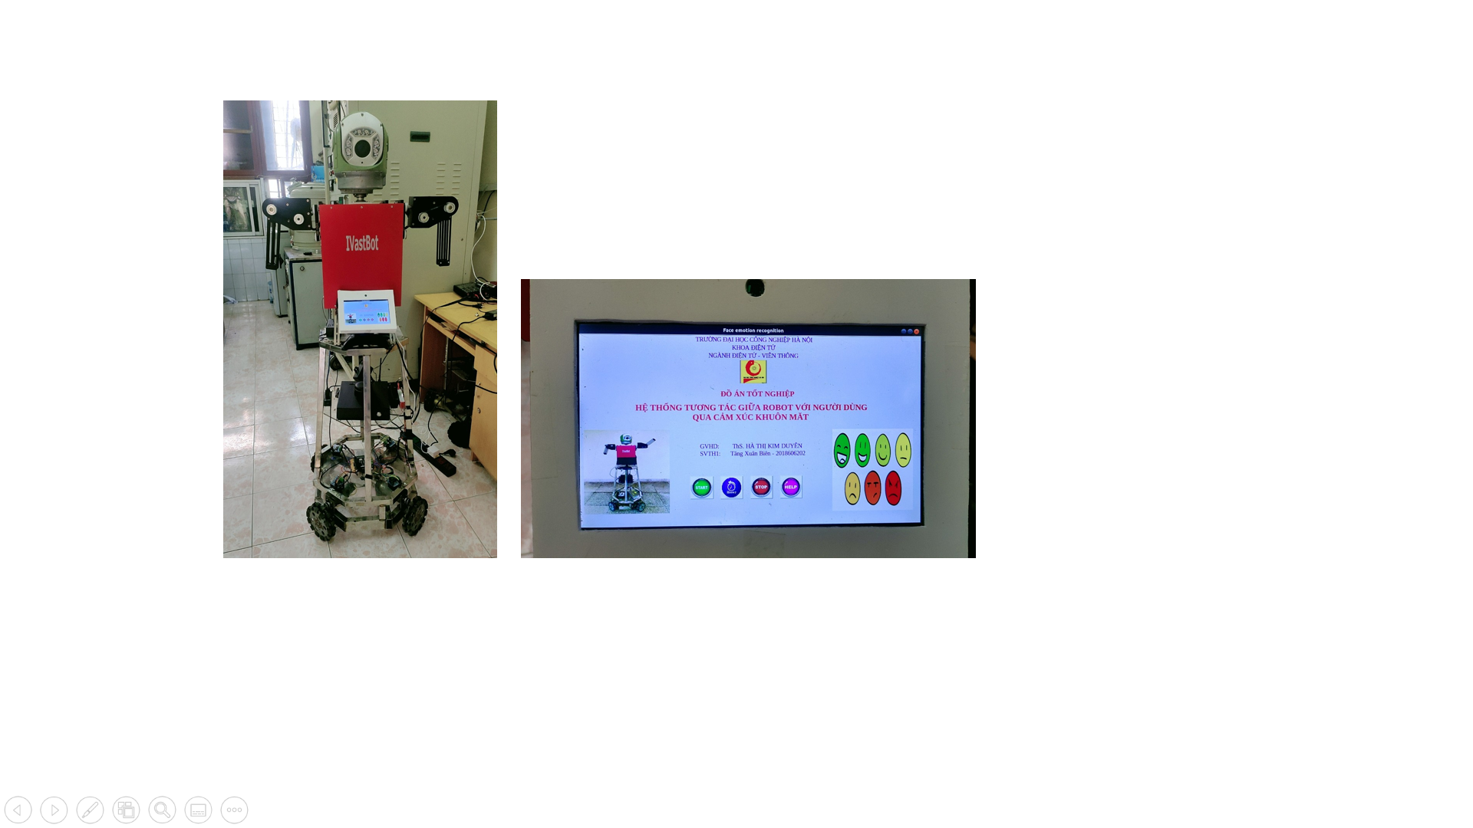
3.2. Ứng dụng trên Robot

Slide 25
IV: Kết luận và hướng tìm hiểu
4.1 Kết quả đạt được
Tiếp cận các kiến thức về trí tuệ nhân tạo, máy học và học sâu. Tìm hiểu ứng dụng trí tuệ nhân tạo thực hiện thiết kế một hệ thống chatbot cơ bản.
Xây dựng được một hệ thống chatbot đơn giản ứng dụng vào robot thông minh
Hệ thống có thể được ứng dụng trên robot thông minh.

Slide 26
4.2: Hướng tìm hiểu
4.2 Hướng tìm hiểu
Xây dựng thêm đa dạng hóa các câu trả lời ngẫu nhiên theo các ý định, xây dựng bot có khả năng trả lời các câu hỏi phức tạp hơn
Tìm hiểu, hoàn thiện và phát triển hệ thống tương tác giữa người-robot đa phương thức dựa trên nét mặt, giọng nói, tư thế cơ thể, tín hiệu sinh lý và ứng dụng hệ thống trong các lĩnh của cuộc sống.

Slide 27
3.3. Video

Slide 28

Xin cảm ơn thầy cô và các bạn đã lắng nghe

